Slide 1
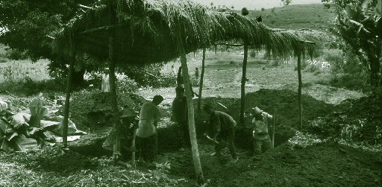
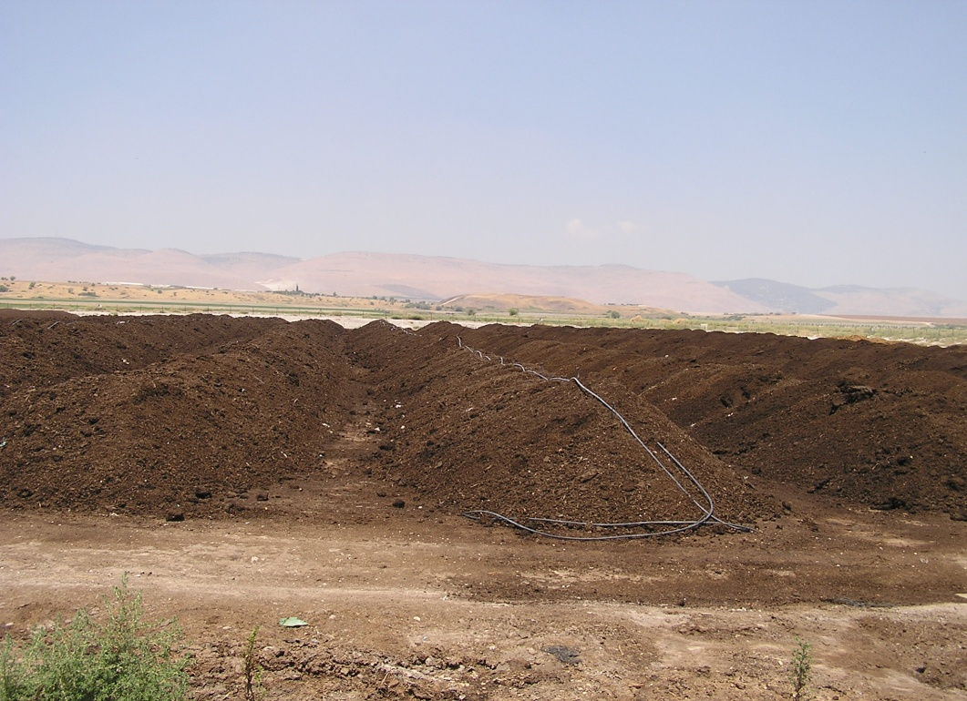
קומפוסט

Slide 2

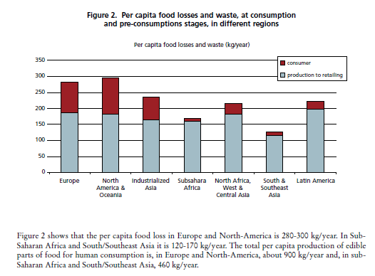

Slide 3
נתוני כמויות פסולת בישראל – פילוח לזרמים והערכות 2015- 2025
מחוז | כמות פסולת כוללת (טון ליום) 2015 | כמות פסולת אורגנית (טון ליום) 2015 | כמות פסולת כוללת (טון ליום) 2020 | כמות פסולת אורגנית (טון ליום) 2020 | כמות פסולת כוללת (טון ליום) 2025 | כמות פסולת אורגנית (טון ליום) 2025
מחוז צפון | 2,788 | 836 | 3,232 | 970 | 3,747 | 1,124
מחוז חיפה | 1,990 | 597 | 2,308 | 692 | 2,675 | 803
מחוז המרכז | 4,367 | 1,310 | 5,063 | 1,519 | 5,869 | 1,761
מחוז ת"א | 2,827 | 848 | 3,278 | 983 | 3,800 | 1,140
מחוז י-ם | 2,387 | 716 | 2,767 | 830 | 3,208 | 962
מחוז דרום | 2,404 | 721 | 2,787 | 836 | 3,231 | 969
סה"כ | 16,764 | 5,029 | 19,434 | 5,830 | 22,530 | 6,759
הנחות:
1. גידול שנתי בכמויות הפסולת 3%, כאשר כל תושב מייצר כ- 1.9 ק"ג ליום
2. כמות פסולת אורגנית מחושבת כ-30% מסך הפסולת המיוצרת.

Slide 4
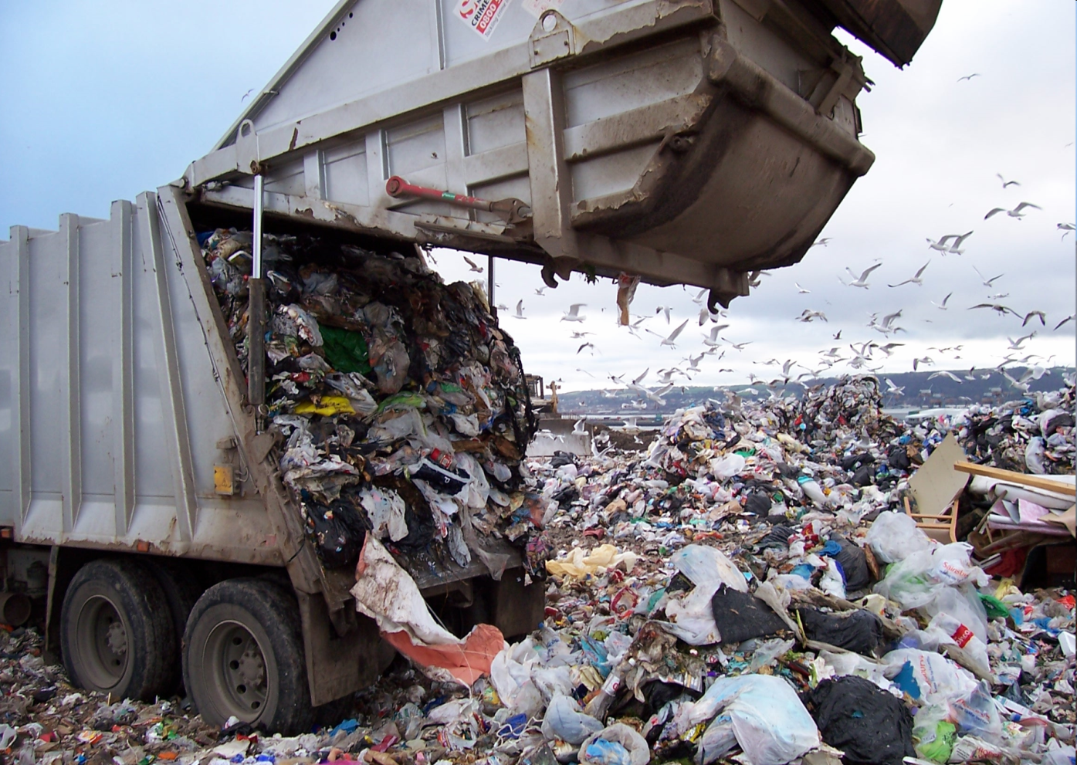
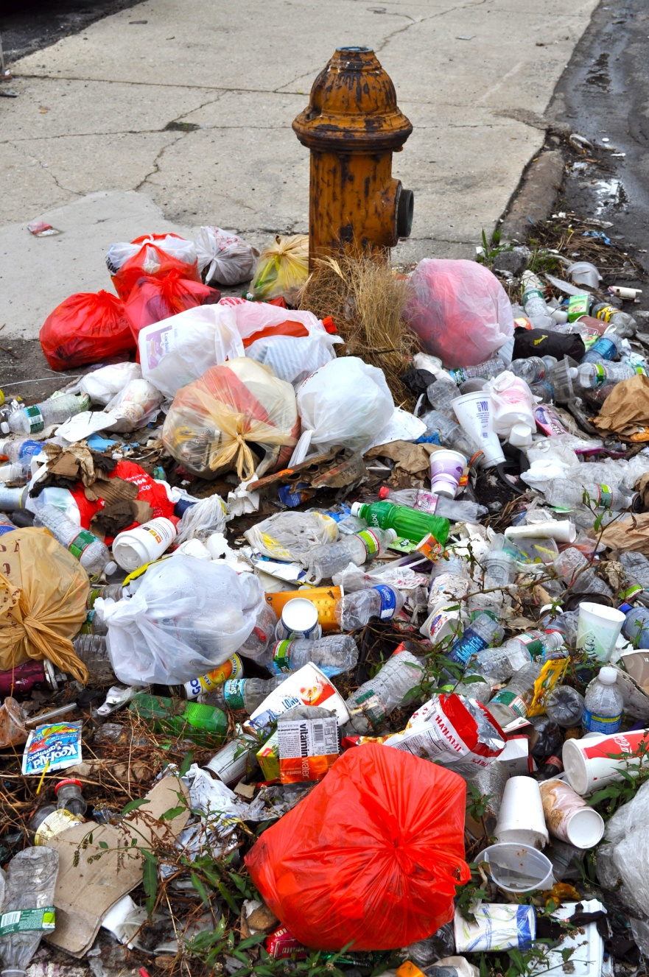
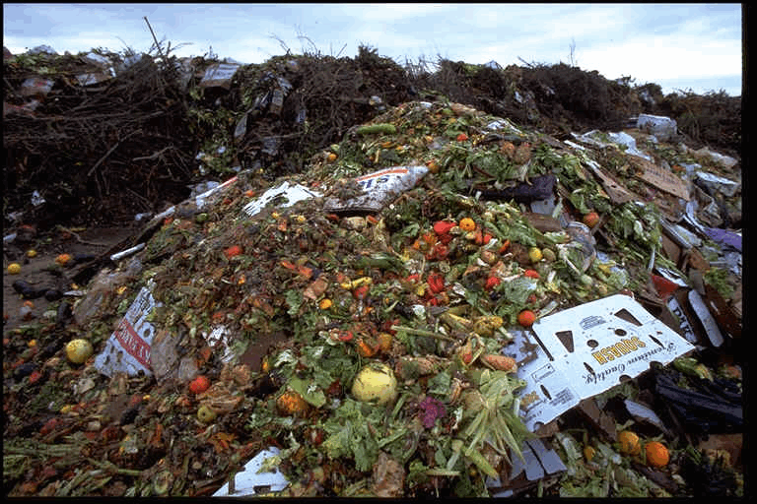

Slide 5
פסולת אורגנית
חקלאות (זבל בעלי חיים, פסולת צמחים)
פסולת עירונית מוצקה וגזם
בוצות שפכים
תעשיית המזון
תעשיית העץ והנייר

Slide 6
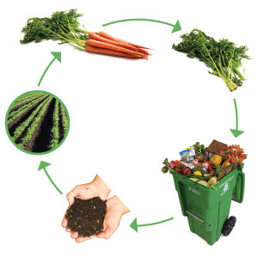
              החלק האורגני של הפסולת שלנו הוא חלק משרשרת המזון ויש להחזיר אותו לקרקע
קומפוסטציה

Slide 7
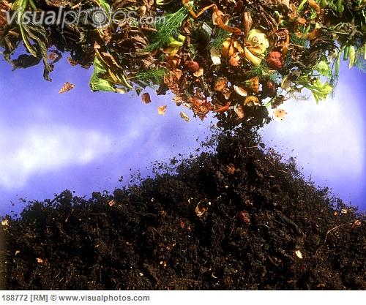

Slide 8
מה זה קומפוסט?

Slide 9
  חומר אורגני אשר יוצב בתהליך אירובי תוך כדי עליה בטמפרטורה.

Slide 10
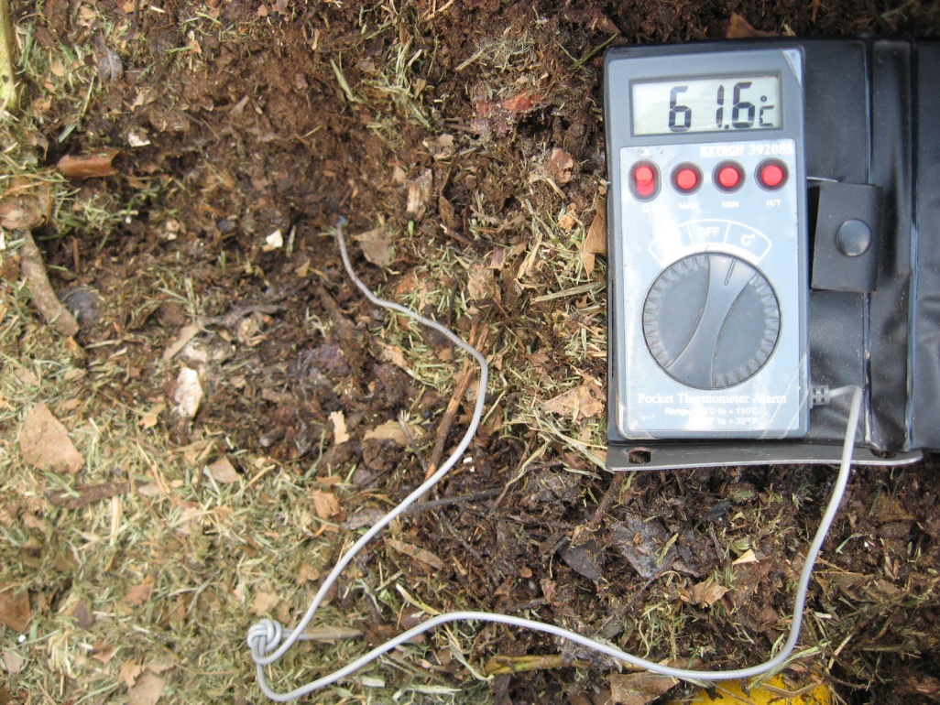
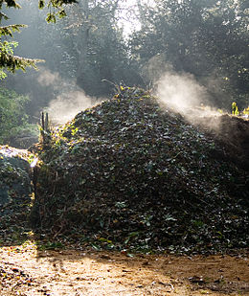
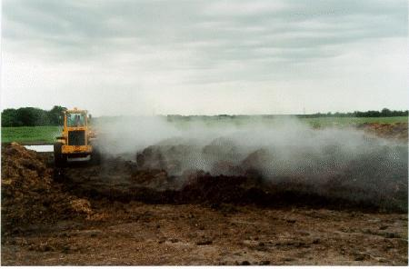

Slide 11
מה שמים בערמת הקומפוסט?

Slide 12
יחסי N\C בחומרי גלם מקובלים
חמר גלם | חנקן (% בח"י) | יחס N\C
זבל עופות | 5.0 | 11
זבל בקר | 1.7 | 18
כסחת דשא | 2.4 | 19
קש חיטה | 0.4 | 130
נסורת עץ | 0.1 | 300
עלים של עצים |  | 60
פסולת מטבח |  | 20
פסולת ירקות |  | 13

Slide 13
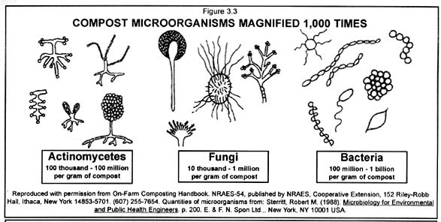
The compost jungle

Slide 14
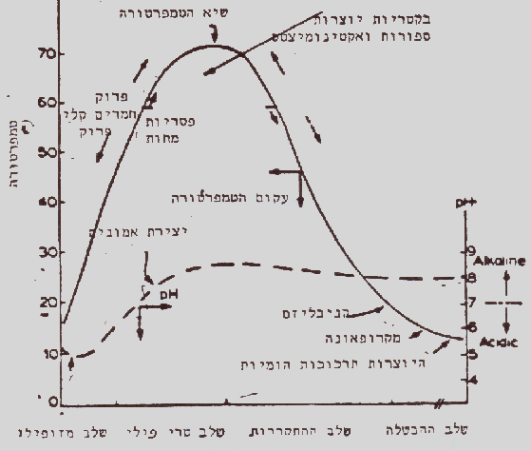

Slide 15
שלבי הקומפוסטציה
התחממות ראשונית שלב מזופילי- הפעילות המיקרוביאלית עולה ומתגברת, ככל שקצב הריבוי של הבקטריות מאפשר. בנשימה הנמרצת נוצר חום. הערימה גדולה דייה כדי למנוע בריחה של החום אל החוץ ולכן החום הנכלא בערימה גורם לעליית הטמפרטורה של החומר.
ה pH יורד בגלל היוצרות חומצות אורגניות

Slide 16
שלב תרמופילי- בטמפרטורה שמעל ל-45 מעלות מתפתחת אוכלוסייה של מ"א תרמופיליים (אוהבי-חום). אשר הטמפרטורה המיטבית לפעילותם היא כ-60 מעלות. הטמפרטורה בשלב החם של הקומפוסטציה, המכונה גם השלב התרמופילי, נותרת בין 55 ל- 70 מעלות צלזיוס, כאשר החום המופק מהפעילות המיקרוביאלית שומר אותה בתחום זה.
לטמפרטורה הגבוהה יש חשיבות רבה לאיכות המוצר. היא משמידה זרעי עשבים וגורמים פתוגניים לצומח ולחי הנמצאים בחומר הגלם.
ה pH עולה בגלל היוצרות אמוניה

Slide 17
אפקט הארובה
אוורור מתמשך של הערימה ואספקה רצופה של חמצן מושגים על ידי אפקט הארובה.
אפקט הארובה נגרם כתוצאה מההבדלים במשקל בין האוויר שבתוך הערימה לבין האוויר שמחוץ לה.
האוויר הממלא את החללים שבערימה מתחמם וסופג לחות מקסימלית. משקלו הסגולי יורד ואז הוא נע מעלה אל קודקוד הערימה ונפלט החוצה.
בצידי הערימה נוצר כוח יניקה לאוויר קר ויבש יותר. באופן כזה נגרמת תנועה תמידית של אויר טרי אל תוך הערימה המזרים עמו אספקת חמצן.
אפקט הארובה, מלבד היותו גורם מניע לאוורור גורם גם לאבדן מים בנידוף ולקירור מסוים של הערימה. מכאן מובנת גם החשיבות למציאותם של חללי אוויר בחומר המאפשרים תנועת אוויר רצופה דרך הערימה.

Slide 18
התקררות
הבשלה (Curing)

Slide 19
ניטריפיקציה
2 - step process
1. 2NH₄+ + 3O₂ ---> 2NO₂- + 4H+ + 2H₂0 + E
Nitrosomonas
2. 2NO₂- + O₂ --> 2NO₃- +
Nitrobacter
Process is acid causing due to release of 4 H+

Slide 20
פירוק חומר אורגני במהלך קומפוסטציה
טמפרטורה
או
פליטת CO₂
או
קליטת ₂O
תהליך מהיר
קומפוסט יציב
Curing
זמן
בשלבים הראשונים קצב פירוק החומר האורגני ע"י המיקרואורגניזמים (מינרליזציה) מהיר מאד. בהמשך חלה האטה ובסופו של דבר – התייצבות שמשמעה שקצב פירוק החומר האורגני משתווה לקצב יצורו המחודש.

Slide 21
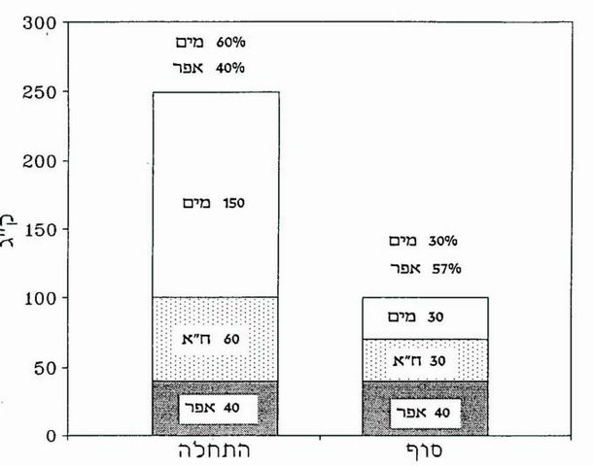
דוגמא לשינויי משקל כלליים בתהליך הקומפוסטציה
(חומר אורגאני)
(חומר אורגאני)

Slide 22
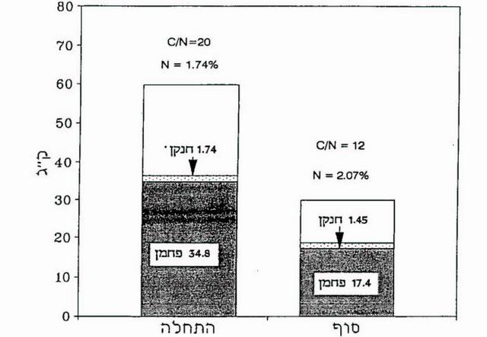
דוגמא לשינויים ביחסי החנקן פחמן בתהליך הקומפוסטציה
CO₂

Slide 23
קומפוסט – הוראות הפעלה
רטיבות60%
מים
טפטוף או המטרה
דיאטה מאוזנת
פחמן/חנקן
חמצן
ערבוב ופתחים
החיידקים מבסוטים
קומפוסט איכותי בתהליך ארובי

Slide 24
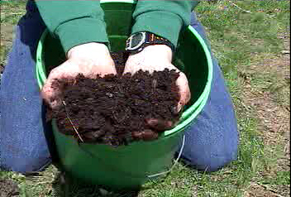
קומפוסט בשל: חמר אורגני מיוצב בעל צח”ב (צריכת חמצן ביולוגית) נמוך ואשר לא יתחמם שוב אם יושם בתנאי קומפוסטציה.
בערך כעבור 3 חודשים בתנאים מיטביים.
הטמ"פ בערימת הקומפוסט לא עולה על טמ"פ הסביבה.
הקומפוסט נראה ומריח כמו אדמת יער שחורה.

Slide 25
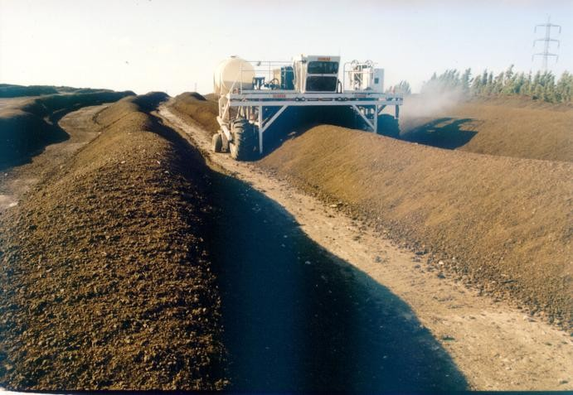
אתר קומפוסט מסחרי

Slide 26
למה קומפוסט?

Slide 27
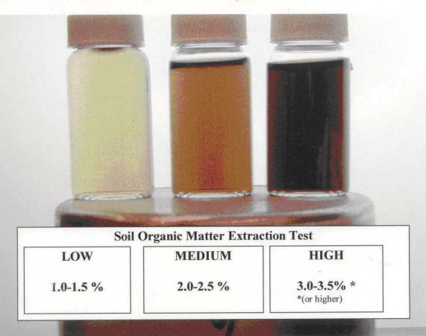

Slide 28
הפחיתה בתכולת חומר אורגני
בקרקע לאורך זמן העיבוד

Slide 29
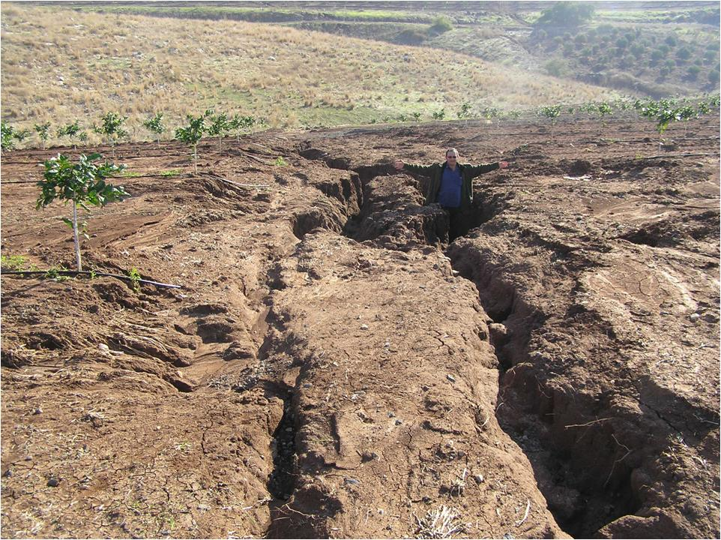

Slide 30
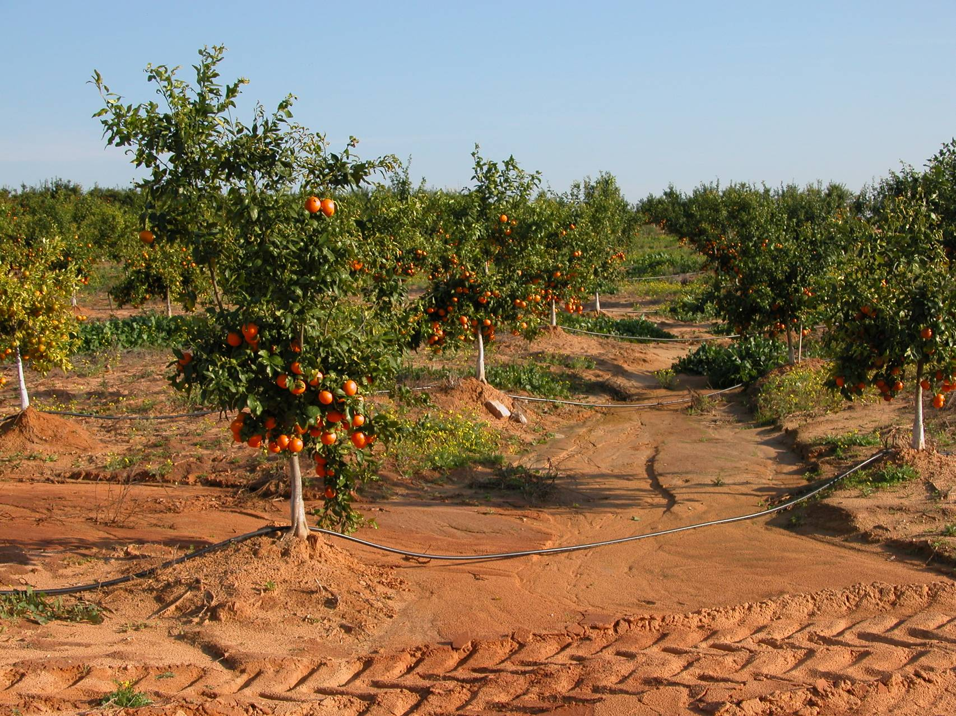

Slide 31
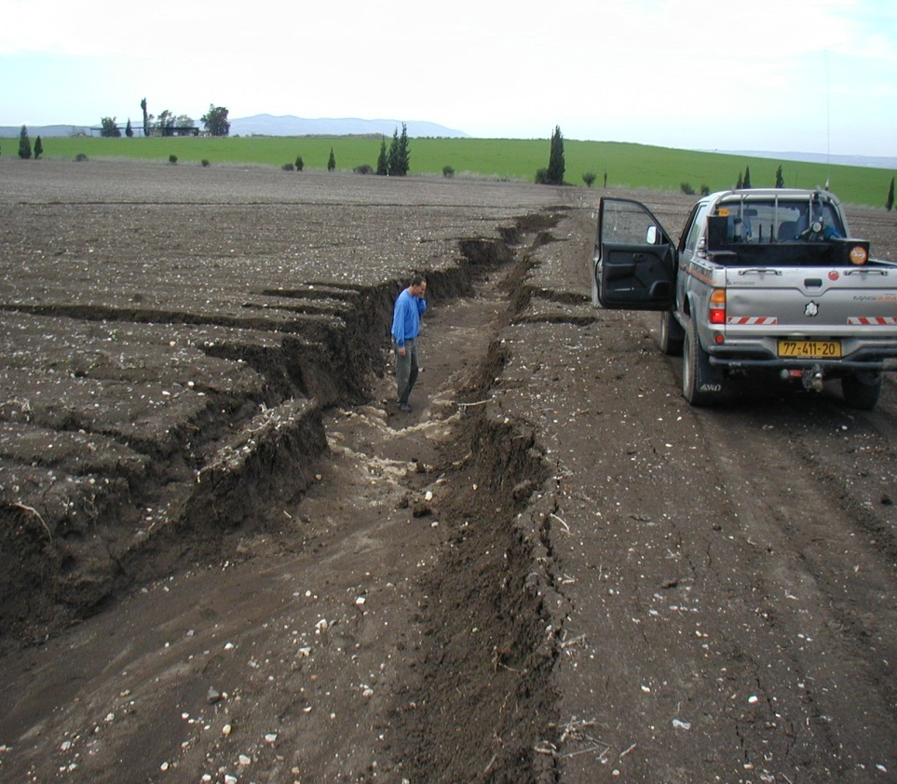

Slide 33
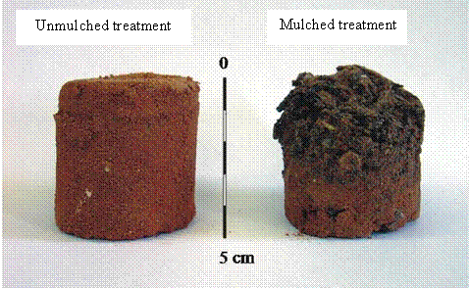

Slide 34
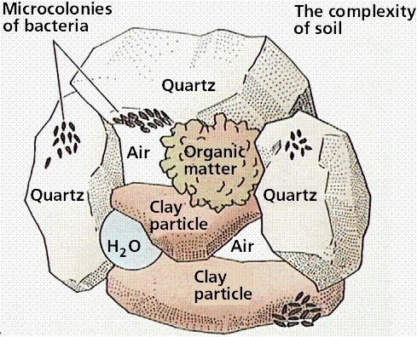
The soil is not just soil…
0.2-2.0%

Slide 35
תכולת יסודות בקומפוסט
חנקן – 2.5%
זרחן - 1.5%
אשלגן – 1.5%
מיקרואלמנטים

Slide 36
קצב מינרליזציה של חנקן מקומפוסט בשל
שנה ראשונה 20-35%
שנה שניה 15%
שנה שלישית 5%

Slide 37
יבול כללי - עגבניות
Second year
Yield (ton/dunam)
אדום 7.5
כחול 15
Compost level (m3/dunam)

Slide 38
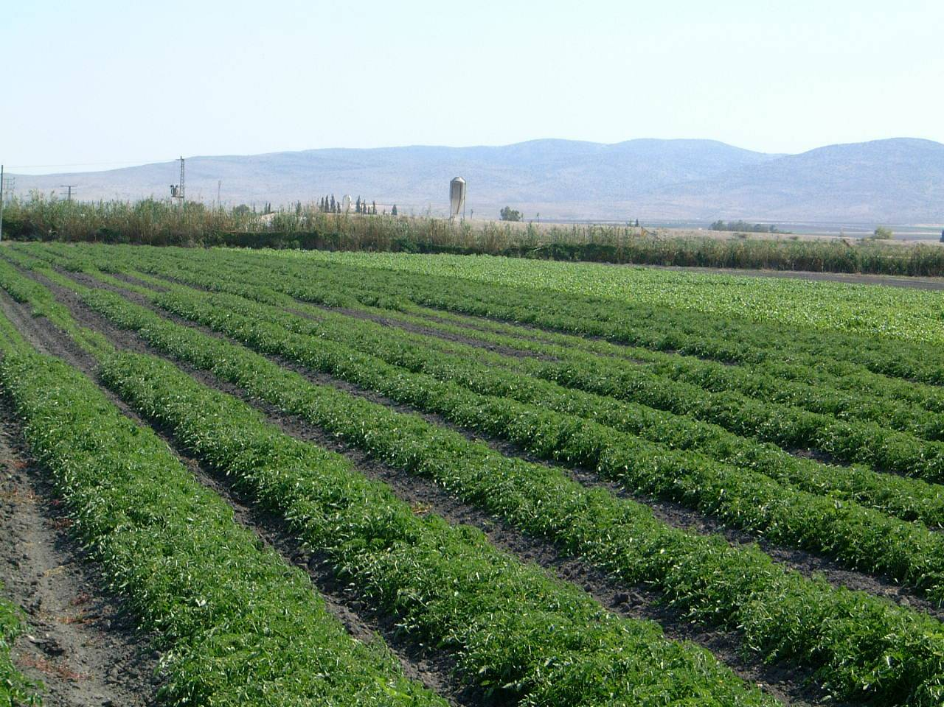

Slide 39
סיכום- יתרונות הקומפוסט
שיפור מבנה
הזנת הצמח – מכיל חומרי הזנה, מגביר זמינות, עידוד צמיחה
דיכוי מחלות צמחים

Slide 40
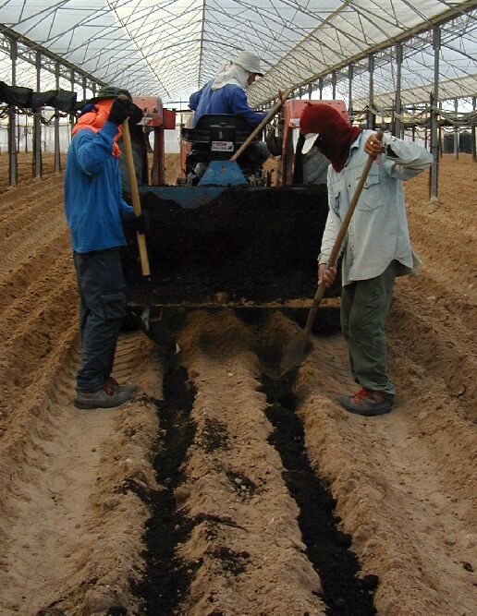
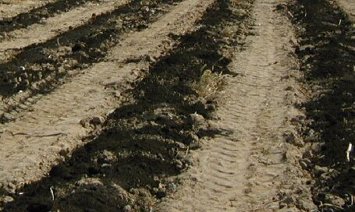
תיחוח עם הקרקע לעומק של 10-15 ס"מ

Slide 41
קומפוסטציה: הופכים זבל לזהב
החלק האורגני באשפה העירונית הוא חומר-גלם מעולה
להפקת קומפוסט. זה חוסך את מיטרדי האשפה הטריה,
מצמצם את נפח האשפה, משקם קרקע פגועה, מגדיל את
היבולים ועוצר את תהליך המידבור.
פרופ' יורם אבנימלך

Slide 42


סקירת שוק הקומפוסט
הקומפוסט בישראל – ביקוש מול היצע
אזור | ביקוש לקומפוסט (מ"ק\שנה) |  |  | היצע קומפוסט (מ"ק\שנה) |  |  |  | הקטנת* הביקוש לקומפוסט עקב השקיה בקולחים (מ"ק\שנה) | עודף ביקוש קומפוסט (מ"ק\שנה)
 | מושקה | בעל | סה"כ | בע"ח | בוצת שפכים | פסולת עירונית | סה"כ
צפון | 349,343 | 235,500 | 584,843 | 232,848 | 17,110 | 192,506 | 442,464 | 216,668 | 74,289-
עמקים | 616,635 | 405,300 | 1,021,935 | 412,236 | 39,701 | 85,936 | 537,873 | 46,336 | 437,726
מרכז | 603,321 | 141,900 | 745,221 | 193,644 | 29,358 | 536,879 | 759,881 | 130,508 | 145,168-
השפלה וההר | 504,831 | 131,800 | 636,631 | 218,592 | 169,515 | 259,053 | 647,160 | 160,466 | 170,995-
נגב | 770,373 | 1,733,500 | 2,503,873 | 306,504 | 31,740 | 171,777 | 510,021 | 252,970 | 1,740,882
סה"כ | 2,844,503 | 2,648,000 | 5,492,503 | 1,363,824 | 287,424 | 1,246,151 | 2,897,399 | 806,948 | 1,788,156

Slide 43

תודה רבה

